Slide 1

0311班 快递查询 项目
第4小组：李永兴
李斌
殷佳斌
施豪
张子亮

Slide 2
项目背景
电子商务风暴背景下
淘宝商家、买家数量的急剧上升
其他此类应用的糟烂开发

Slide 3
项目时间安排
起始时间：
2013-7-5
截止时间：
2013-7-15

Slide 4
项目进度控制
项目分工
李永兴：进度控制，布局及功能策划，数据
请求及界面呈现。
李 斌：Request请求，Json数据解析。
殷佳斌：数据库搭建，并将相应数据传送到
相应界面。
施 豪：UI设计，实现相应动画效果，界面
切 换。

Slide 5
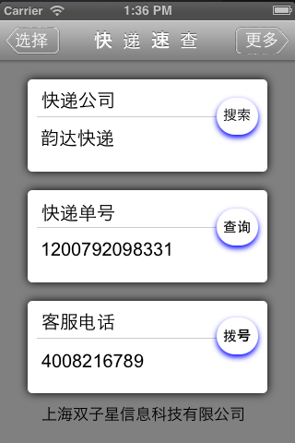
项目功能简介
基本功能：
快递单查询
特色功能：
1.自动拨号功能
2.条码扫描

Slide 6
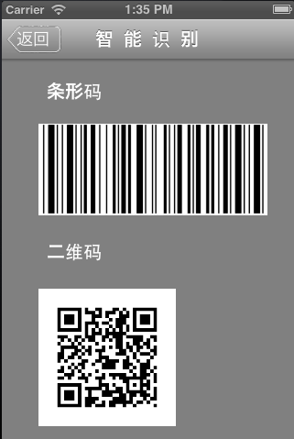
项目功能简介
智能识别：
资源采集：ZBAR SDK
算法：开源的ZBAR SDK
扫描结果：字符串

Slide 7
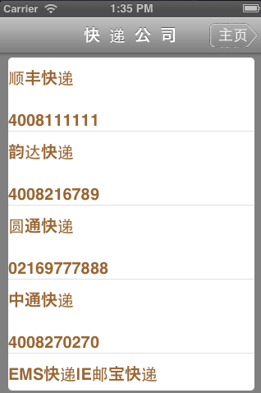
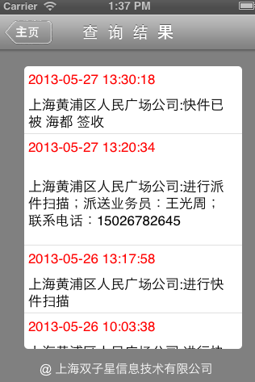
项目功能简介
数据传递：
单例模式
界面切换：
代理方法
消息中心

Slide 8
组长总结
项目总结：
项目是在以上介绍的背景下，根据市场需求制定的，界面符合简单清新，易操作，功能符合大众要求。
对每一位组员说：辛苦了啊，希望能在这个小项目中获得更多的知识。

Slide 9
谢 谢

